Slide 1
点燃
品牌私域运营中心
关于新人带教的复盘
部门：自营一部
姓名：张治家
花名：白银
最专业的品牌私域运营服务商
帮你管理最有价值的用户资产

Slide 2
目录
案例目标
案例关键词
案例中亮点及可复用的点
针对案例的延伸思考
案例中待优化点及改善方案
案例概述（或运作流程）

Slide 3
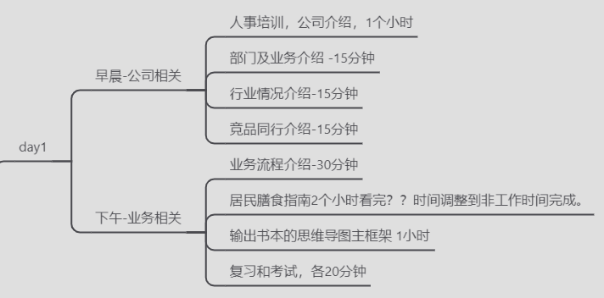
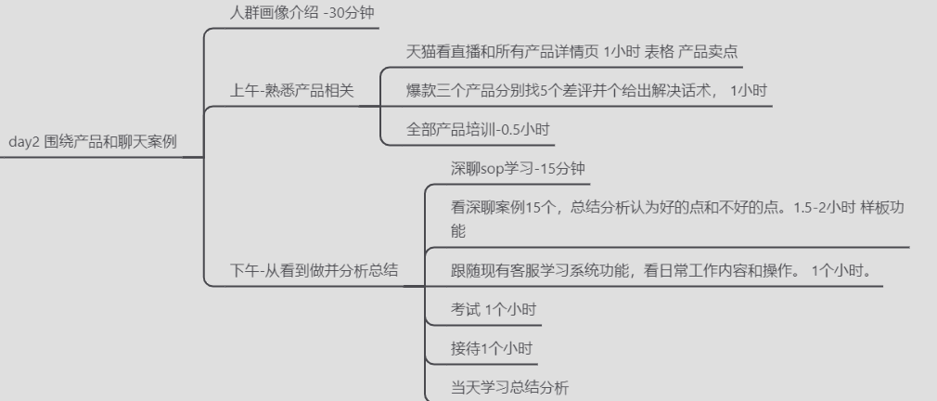
案例目标
目 标
熟悉产品，熟悉用户群体，熟悉专业知识 熟悉社群营销10个以上触点和社群产品SOP
考核标准：带教后考核知识点，能完整回复70%以上，能用10个以上触点主动营销，能独立完成一次社群产品SOP流程

Slide 4
案例关键词
社群实战
产品
专业知识
群体画像

Slide 5
此点核心回答：这个案例的整体概况或这个案例的核心操作流程（步骤）是什么？
案例概述
提前熟悉
直接考核
查缺补漏
快速培训
二次考核

Slide 6
案例中亮点及可复用的点
周期短
拒绝大而全培训
三天可完成从产品到行业到竞品到部门业务流程以及相关专业知识的掌握熟悉
例行培训时间长，内容多，无考核，很难确保效果
及时反馈
直接输出
整个流程使用考培考模式，让新员工主动思考，主动输出，带教者及时反馈效果
每个环节的培训学习考试，都要求新员工输出对应的作业

Slide 7
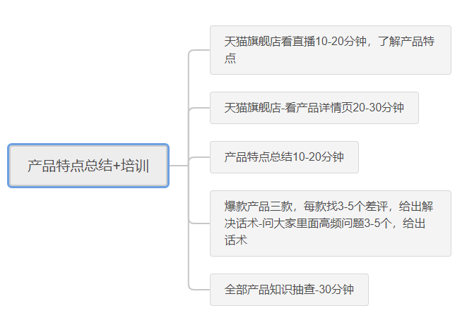
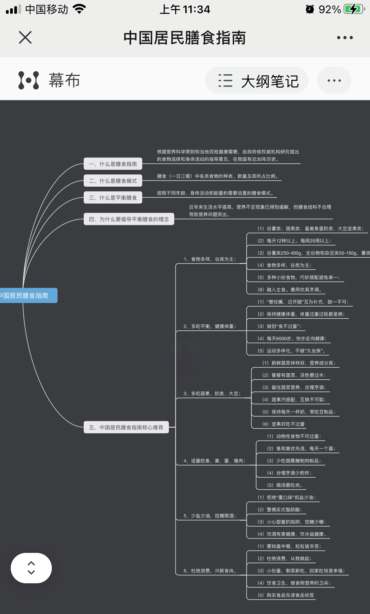
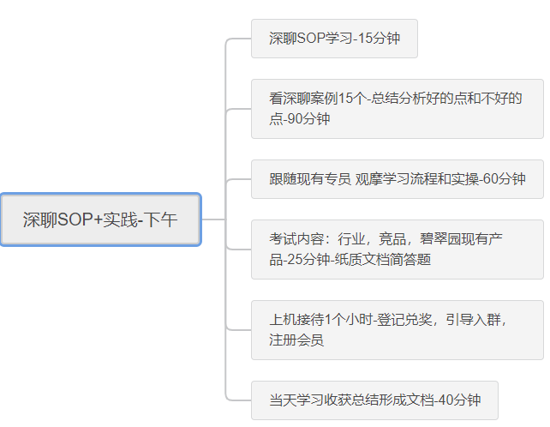
案例中亮点及可复用的点

Slide 8
案例中待优化点及改善方案
此点核心回答：案例中需改善的3点是什么？为什么？后续的改善方案及执行计划是什么？
抵达触点培训欠缺
社群营销是工作重点。
增加社群触达用户的16个触点培训考核环节。
SOP预演欠缺
SOP每天都会重复，必须熟练掌握。
增加SOP模拟培训和考核环节。
反馈不足
新人带教完成后，一周内书面反馈带教效果给部门总监
通过他人评价来确定工作的有效性

Slide 9
针对案例的延伸思考
1
三天考培考带教模式是否适合其他项目？
2
如何更好地检验带教效果？
3
4

Slide 10
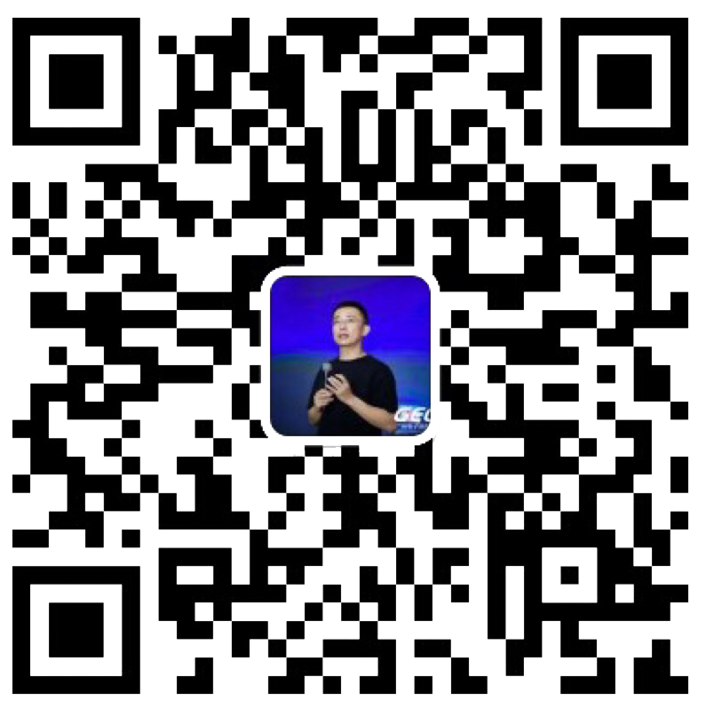
点燃
品牌私域运营中心
最专业的品牌私域运营服务商
帮你管理最有价值的用户资产
Wei Zi Jun
+86 139 0227 0098
WeChat
510970969@qq.com

